Slide 1
БЕЛЫЙ ГОЛУБЬ – СИМВОЛ МИРА

Slide 3
Символ мира эта птица,
Ей на месте не сидится,
Письма носит на себе,
И всегда она в цене!

Slide 4
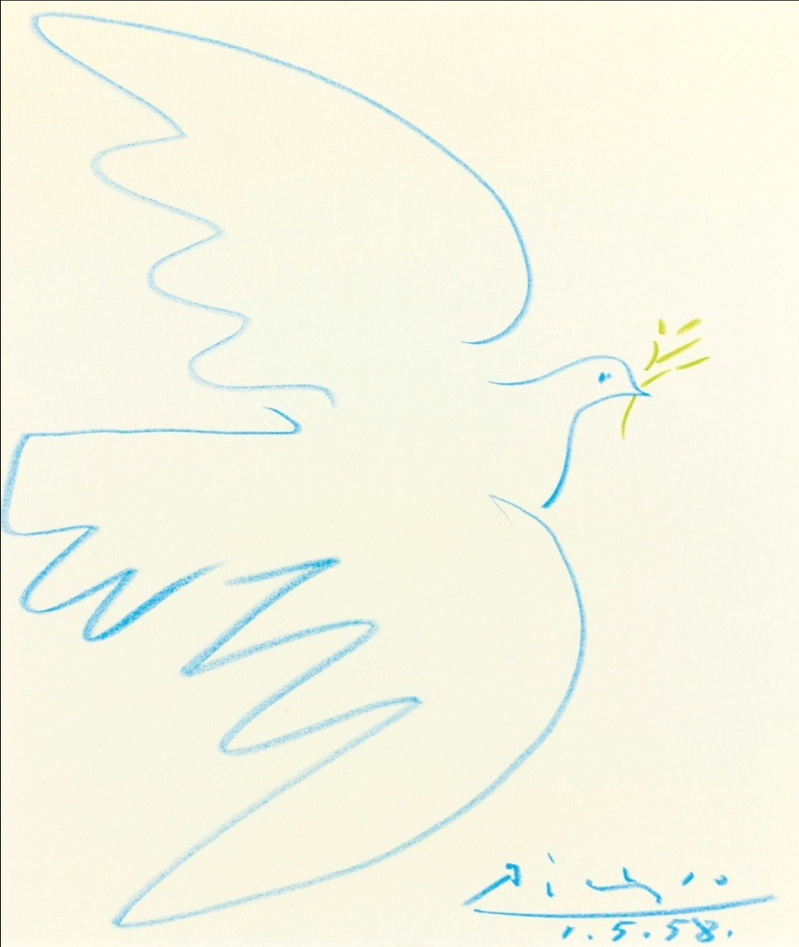
Эмблема этого конгресса была нарисована испанским художником Пабло Пикассо. На эмблеме изображён белый голубь, несущий в клюве оливковую ветвь

Slide 5
Голубь мира — выражение, получившее популярность после окончания Второй мировой войны в связи с деятельностью I Всемирного конгресса сторонников мира в 1949 году, который проходил одновременно в Париже и в Праге.

Slide 6
Почему голубя считают символом мира?
С древнейших времён люди считали голубя символом мира на Земле. У древних римлян ещё до нашей эры существовала легенда о том, как голубки богини любви Венеры свили своё гнездо в шлеме бога войны Марса, и бог войны, чтобы не разрушать их гнездо, отказался от очередной кровопролитной затеи.
Голубь как символ мира известен со времён появления историй о всемирном потопе, когда голубь принёс на корабль Ноя оливковую ветвь в знак того, что потоп закончился и Бог примирился с людьми.
Существует традиция выпускать белых голубей, как символ мирных намерений. Их запускают в небо в самые торжественные моменты. Люди делают им дома рядом со своим жильём, кормят семечками.

Slide 7
Когда человек приручил голубя?
Человек приручил дикого голубя более 5000 лет тому назад. С тех пор голубеводы вывели много пород домашних голубей, различных по цвету, форме тела и назначению.
До настоящего времени ещё никто точно не подсчитал, сколько пород голубей содержат голубеводы во всех странах мира. Ориентировочно известно, что их более 800. В России имеется около 200 пород голубей отечественного происхождения.
На всей планете Земля существует более 300 видов этих птиц. Они живут в каждой части мира, кроме, конечно, самых холодных областей, однако большинство голубей живёт в тропиках.
Существует много легенд, историй и повестей, так или иначе, связанных с этими удивительными птицами.

Slide 8
Удивительные птицы
В 11-12 веках голубь имел ту же ценность, что и чистокровный жеребец, ведь не было на тот момент ни почты, ни телефонов. Совсем в давние времена эта птица была тотемным животным и предметом культа – покровителем человека. В Австралии он покровительствовал исключительно женщинам, а мужчины, желая позлить дам, дразнили их тушкой умершего голубя.
Пернатым посвящали города. Самый известный из них – Вавилон. Легенда гласит, что царица Семирамида в определенный момент обратилась в голубку. Христиане также считают эти создания божьими птицами. В незапамятные времена их клали
в могилы мученикам в качестве
символа воскрешения.

Slide 9
Удивительные птицы
Удивительным у этих уникальных существ является зрение. Голубя совершенно не способны ослепить солнце и «молнии» электросварочных аппаратов. Даже в таких условиях птица может найти очень маленькие зёрнышки среди камней. Да что там прямые солнечные лучи, если даже вспышки лазеров не способны повредить сетчатку глаза голубя! Такие способности глазам этих существ придаёт своеобразная соединительная ткань, способная изменить плотность, т.е. или быть прозрачной, или потемнеть и не пропускать лучи. Удивительно, но эти птицы воспринимают даже больше кадров в секунду, чем люди. Для сравнения, если человеческий глаз может воспринять 24 кадра, то голубиный около 75!
Существуют разные виды голубей:
декоративные, почтовые, спортивные голуби
и др.

Slide 10
Удивительные птицы
Поразительное умение голубей быстро
и точно находить дорогу из любой
точки к родному гнезду давно было
замечено людьми.
Тренированная птица вернётся домой, даже если её увезти на значительное расстояние в состоянии глубокого наркоза. Пока мы только частично понимаем тот механизм, который позволяет голубям определить направление полёта, из множества городов найти нужный, из тысяч похожих домов определить один и из сотен окон отыскать именно своё. Мозг голубя развит до такой степени, что его можно назвать природным компьютером.

Slide 11
О голубиной почте
Способность голубей возвращаться в родную голубятню откуда угодно заметили еще древние греки. С тех пор голуби на службе человечества – уже несколько тысяч лет. Почтовых голубей необходимо дрессировать: способность птиц возвращаться домой является следствием тренировки.
Чаще всего почтовые голуби бывают синего, красного и черного цветов. У синих разновидностей на крыльях и хвосте имеются чёрные пояса.
У красных и чёрных голубей наблюдается выраженный синеватый налёт, поэтому их следовало бы называть сизо-красными и сизо-чёрными.

Slide 12
О голубиной почте
Ещё древние греки и римляне посылали голубей с сообщениями. Регулярная почтово-голубиная связь была организована в конце 19 века в Новой Зеландии.
В России первую регулярную почтово-голубиную связь организовал князь Голицын в 1854 г. .
В настоящее время голубиная связь сохранилась в Швейцарии и на Кубе, используют голубей в практических целях и в некоторых других странах.
В Голландии, например, голуби доставляют
по назначению донорскую кровь в пробирках.
Это выгоднее и быстрее, чем доставка
автомобилем.

Slide 13
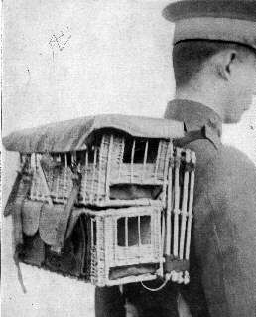
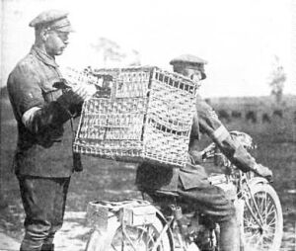
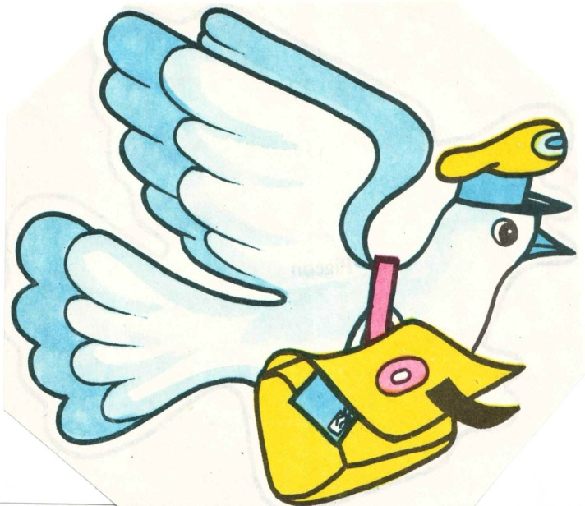

Slide 14
Птицы мира на войне
Точная и быстро доставленная информация - один из залогов успешных военных действий. Поэтому полководцы и их штабы издавна проявляли интерес к крылатым вестовым. С 18 в. голубиная почта широко использовалась в армиях многих стран для оперативной связи.
В Первую мировую войну было задействовано более трёх тысяч почтовых голубей. Небольшая записочка-голубеграмма вставлялась в маленькую капсулу, которая крепилась к ноге птицы.
Во время Великой Отечественной войны в нашей стране была проведена "голубиная мобилизация" - часть птиц изымалась у местного населения для нужд армии. Они интенсивно использовались для доставки различных донесений.

Slide 15
Птицы мира на войне
Опыт применения почтовых голубей в Великой Отечественной войне убедительно доказал, что во многих случаях крылатые курьеры успешно заменяли самые совершенные технические средства связи, а в отдельных случаях были единственным средством передачи информации с переднего края. В ситуации, когда в результате огневого воздействия противника кабельная, проволочная и радиосвязь выходили из строя, голуби работали безотказно.
Голуби везде несли почтовую и информационную службу на пользу человеку, и человечество должно чтить эту верную птицу.

Slide 16
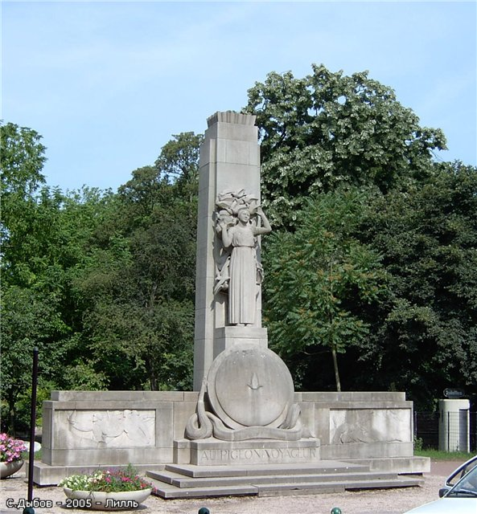
В знак благодарности
Памятник голубю установлен в 33 странах мира в знак благодарности этим птицам за помощь, которую они оказывали и оказывают человеку.
Голубями движет великий инстинкт, который служит им, как и всем птицам, путеводной звездой в длительных перелётах. И от этого памятники голубям становятся ещё ценнее, ведь они – благодарность великой природе.

Slide 17
В знак благодарности
В Москве, на улице Рождественка, можно обнаружить небольшой памятник голубиной паре. Скульптура украшает собой двор Центрального дома работников искусств. Голубь - птица мира, заслуженный городской житель. Этот трогательный малый памятник причислен к неформальным достопримечательностям Москвы.

Slide 18
В знак благодарности
В США, на берегу реки Висконсин, находится мемориал странствующему голубю. До XIX века эта птица являлась одной из самых распространённых на Земле, но была уничтожена браконьерами.
Странствующий голубь был распространён в лиственных лесах Северной Америки, последний раз в дикой природе он был обнаружен в 1900 в Огайо, США. Последний странствующий голубь умер в зоологическом саду города Цинциннати (США) 1 сентября 1914 года.

Slide 19
В знак благодарности
В городе Ангарске расположен монумент «Голуби мира», представляющий скульптурное изображение стаи птиц из 17 голубей, кружащих над землёй. Памятник впечатляет размерами. Вес каждой птички — 250 кг! А общий вес 8 тонн. Высота композиции 8 метров.
Теперь, когда горожане и гости города приходят в музей Победы, то всех встречают здесь застывшие в полёте мирные птицы, символизирующие Победу, мирную жизнь и
начавшееся строительство города.

Slide 20
Памятник почтовому голубю в Самаре
В знак благодарности

Slide 21
В знак благодарности
Памятник голубю мира в Краснодарском крае

Slide 22
В знак благодарности
Голубь мира
в Пензе

Slide 23
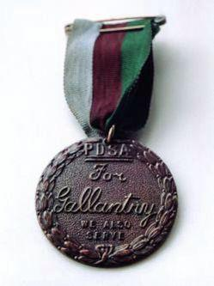
В знак благодарности
В 1943 году Марией Дикин, основательницей приюта для животных-военнослужащих, был учреждён орден "Дикин" - высшая воинская награда для животных, служивших в войсках Великобритании. Этим орденом награждены 60 животных – и более половины среди них, 32 награждённых – это почтовые голуби!

Slide 24
В знак благодарности
Первые награды получили почтовые голуби, носившие секретные сообщения. В том числе голубица по имени Мэри Экстерская (она поступила на голубиную службу в экстерне в 1940 году и доставляла сверхсекретные сообщения в течение всей войны), вернувшаяся из одного из военных полётов с раздробленным крылом и тремя ранениями
. Ей было наложено 22 шва. Во время одного из полётов была атакована ястребом. Несмотря на все испытания, она каждый раз находила дорогу домой.

Slide 25
В знак благодарности
Пэдди, ирландский почтовый голубь, был награждён почётной медалью 1 сентября 1944 года.
Пэдди доставил в Англию сообщение об успешной высадке союзных войск в Нормандии за 4 с лишним часа, это была рекордная скорость.
Германия знала о высадке, но не знала
её дату и время. Использовать радио
в этих условиях было невозможно,
чтобы враг не перехватил сигнал.
Единственной возможностью
доставить важную информацию было
отправить её голубиной почтой.

Slide 26
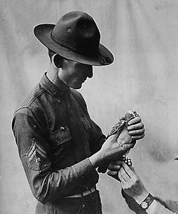
В знак благодарности
Самым знаменитым в Англии стал голубь по кличке Коммандо. Он сделал более 90 вылетов на оккупированную немцами территорию. Голубь передавал важные сообщения. Эта жизненно важная
информация содержала расположение немецких войск, промышленных объектов и раненых солдат.
За успешное выполнение этих миссий он был удостоен медали Марии Дикин.

Slide 27
В знак благодарности
В Англии находится бронзовый памятник голубке по имени Уинки.
В 1942 г английскую подводную лодку, повредили фашистские самолёты, и она вынуждена была опуститься на дно.
На борту подлодки жили два голубя. К лапкам птиц прикрепили записки с указанием координат — местонахождения лодки, поместили их в специальную капсулу, которую через торпедный аппарат выбросили наружу. Голубь во время шторма погиб, а голубка сумела долететь до базы. Голубка летела 12 дней около 9000 км. И помощь пришла. За этот подвиг голубка Уинки была удостоена высшей военной награды Великобритании и увековечена в образе бронзовой птицы.

Slide 28
В знак благодарности
Памятник голубю-солдату
в Брюсселе

Slide 29
В знак благодарности
В Ростове-на-Дону стоит памятник мальчику с голубем на плече. Воздвигли его горожане в память о расстрелянном фашистами Вите Черевичкине,
связном партизан, который
передавал сообщения из
оккупированного города
с помощью голубиной почты.

Slide 30
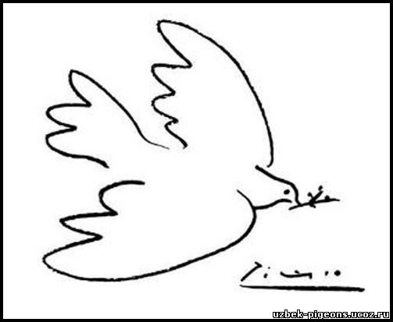
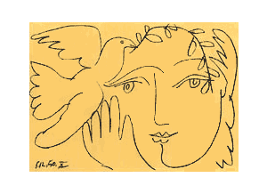
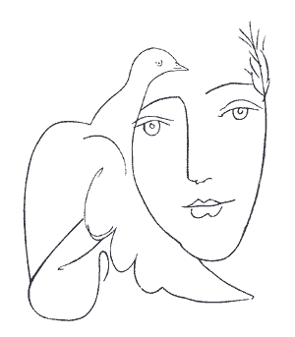
Художник создал и несколько замечательных вариаций на эту тему. Одного из своих голубей Пикассо подарил Юрию Алексеевичу Гагарину – первому космонавту, побывавшему в космосе.

Slide 31
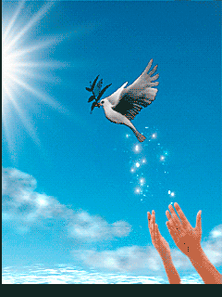
Несмотря на различие многих религий и культур, ни в одной из них голубь не ассоциируется со злом, напротив, он извечный символ добра, любви и мира во всем мире, а белый цвет символизирует чистоту и мир.
ё
Ежегодно в нашей стране проводят акцию «Голубь Мира». Молодые люди в память о погибших солдатах и в знак благодарности выпускают в небо белых голубей. Тем самым, мы можем выразить свою благодарность ветеранам, отстоявшим великую Родину в трудные годы войны. Ведь все должны помнить, что
мир на Земле – это самое важное и
хрупкое, что может быть, и его легко
разрушить.

Slide 32
Летите, голуби, летите
По миру с добротой своей.
Несите, голуби, несите
Любовь всем людям поскорей!
Сердца людей пусть потеплеют,
В душе у всех растает лёд.
Пусть мир наступит на планете
И будет счастлив весь народ!
Пусть дети всей земной планеты
Узнать не смогут бед войны.
На всём на нашем белом свете
За мир бороться все должны!

Slide 33
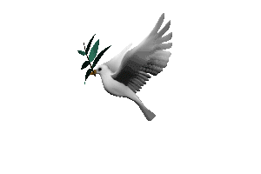
Солнце Родины любимой Озаряет всё вокруг, И взлетает белокрылый Голубь мира с наших рук.

Slide 34
Изготовление голубя в технике оригами

Slide 35
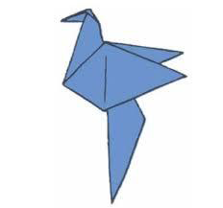
Последовательность работы
1.Сгибаем и разгибаем квадрат по диагонали, затем сгибаем по другой диагонали и превращаем в треугольник. 2. В указанных пропорциях загибаем верхний угол треугольника. 3. В указанных пропорциях загибаем кверху верхний угол треугольника. 4. Раздвигаем слои бумаги и сгибаем пополам фигуру, загибая наверх нижнюю половину. 5. Опускаем вниз оба крыла. 6. Поворачиваем птицу на 180 градусов. 7. Загибаем оба крыла и выгибаем клюв.

Slide 36
Использованные источники:
http://www.agitclub.ru/museum/agitart/peacesign/peacedove1.htm
http://www.zooprice.ru/bird/pigeon/pochtovye-golubi-nemnogo-istorii.html
http://vmirechudes.com/golubi-geroi-pervoj-i-vtoroj-mirovoj-vojny/
http://uzbekpigeons.ucoz.ru/publ/interesnye_isorii_pro_golubej/pamjatniki_posvjashhennye_golubjam
http://www.zoopicture.ru/dickin-medal
http://www.podelkidetkam.ru/legkoe-origami-iz-bumagi

